Slide 1
PROJET DE FIN D'ÉTUDES — SOUTENANCE TECHNIQUE
Dind'Or ERP
Augmenté par l'Intelligence Artificielle
Système de gestion intégré + Prédiction des prix d'achat
PRÉSENTÉ PAR
ANNÉE UNIVERSITAIRE
Hadil
2025 — 2026
Étudiante en ingénierie informatique
Entreprise d'accueil : Dind'Or · Tunisie

Slide 2
SOMMAIRE
Plan de la présentation
01
Présentation du projet
02
Problématique
Entreprise et contexte
Le défi métier
03
Solution proposée
04
Environnement de travail
ERP + Intelligence Artificielle
Stack technologique
05
Architecture technique
06
Méthodologie SCRUM
3 couches + microservice IA
Sprints et organisation
07
Cas d'utilisation global
08
Conclusion & perspectives
Diagramme UML
Bilan du projet
2 / 10

Slide 3

01 | PRÉSENTATION DU PROJET
Une entreprise tunisienne, un projet ambitieux
L'ENTREPRISE D'ACCUEIL
LE PROJET
Un ERP intelligent
NOM
Dind'Or
SECTEUR
Agro-alimentaire — Volaille
Concevoir et déployer un système de gestion intégré couvrant tous les processus de Dind'Or — des achats fournisseurs jusqu'à l'encaissement client — enrichi par un module d'intelligence artificielle prédisant l'évolution des prix de la volaille pour aider la direction à acheter au meilleur moment.
ACTIVITÉ
Achat, transformation, distribution
LOCALISATION
Tunisie
CLIENTS
Restaurants, grossistes, particuliers
EFFECTIF
PME — équipe restreinte
PME · AGRO-ALIMENTAIRE · TRANSFORMATION DIGITALE · IA APPLIQUÉE
3 / 10

Slide 4

02 | PROBLÉMATIQUE
Le prix d'achat de la volaille est imprévisible
CAUSES DE L'INSTABILITÉ DES PRIX
CONSÉQUENCE
Décisions à l'instinct
Ramadan & Aïd
+15% à +30%
Facteur saisonnier majeur
Achats au mauvais moment, ruptures de stock ou surstock, aucun historique structuré pour décider.
Été (juillet–août)
+10% à +15%
Coût d'élevage élevé
Vacances scolaires
+5% à +8%
Consommation accrue
IMPACT FINANCIER ESTIMÉ
Marché hebdomadaire
12 600 DT
Imprévisible
Fluctuations offre/demande
Coût des intrants
Variable
de marge perdue par an
Aliments, énergie, transport
≈ 350 DT × 36 commandes / an
4 / 10

Slide 5





03 | SOLUTION PROPOSÉE
Un ERP complet + une IA d'aide à la décision
PARTIE 1 — ERP CLASSIQUE
PARTIE 2 — MODULE IA
Achats
Prédiction des prix d'achat
1
Factures fournisseurs · paiements multi-modes
2
Ventes
Bons de livraison · facturation · encaissements
MODÈLE
Gradient Boosting Regressor — 22 variables
3
Stock
HORIZONS
Prédictions à 7, 15 et 30 jours
Mouvements · seuil mini · PUMP
SAISONNALITÉ
Calendrier tunisien : Ramadan, Aïd, été
4
RH
Fiches employés · pointage · congés · paie
RECOMMANDATION
Buy maintenant / Hold (attendre)
5
Portail
Admin / Client / Employé
VALIDATION
Walk-forward (MAE, MAPE, précision dir.)
5 / 10

Slide 6




04 | ENVIRONNEMENT DE TRAVAIL
Outils et technologies
FRONTEND
BACKEND
DONNÉES & IA
OUTILS
Angular 19
Spring Boot 3
MySQL
Git / GitHub
TypeScript
Java 17+
Python FastAPI
Postman
Tailwind CSS
JWT Security
scikit-learn
VS Code / IntelliJ
RxJS
REST API
Pandas
Docker
UN STACK MODERNE, MAINTENU, ET RECONNU PAR L'INDUSTRIE
6 / 10

Slide 7

05 | ARCHITECTURE TECHNIQUE
3 couches + microservice IA
PRÉSENTATION
APPLICATION
DONNÉES
→
→
Angular 19
Spring Boot 3
MySQL
SPA — Portails Admin / Client / Employé
API REST — Sécurité JWT — Logique métier
Persistance ERP — tables relationnelles
↓
MICROSERVICE IA (DÉCOUPLÉ)
Python FastAPI
Endpoint /predict — retourne les prévisions consommées par Spring Boot
7 / 10

Slide 8

06 | MÉTHODOLOGIE SCRUM
Agile, itératif, transparent
POURQUOI SCRUM
Livraisons incrémentales, feedback rapide du métier, adaptation continue aux besoins ERP + IA
RÔLES & ARTEFACTS
DÉCOUPAGE EN SPRINTS
Product Owner
Encadrant + responsable Dind'Or
Sprint 0
Cadrage, spécifications, maquettes
Scrum Master
Étudiante — facilitatrice
Sprint 1
Auth JWT + module Achats
Équipe Dev
Étudiante — dev fullstack + IA
Sprint 2
Ventes + Stock + Trésorerie
Product Backlog
User stories priorisées
Sprint 3
RH + Portail Client/Employé
Sprint Backlog
Sélection pour chaque sprint
Sprint 4
Microservice IA + dashboard
Rituels
Daily · Sprint Review · Rétro
Sprint 5
Tests, déploiement, recette
8 / 10

Slide 9
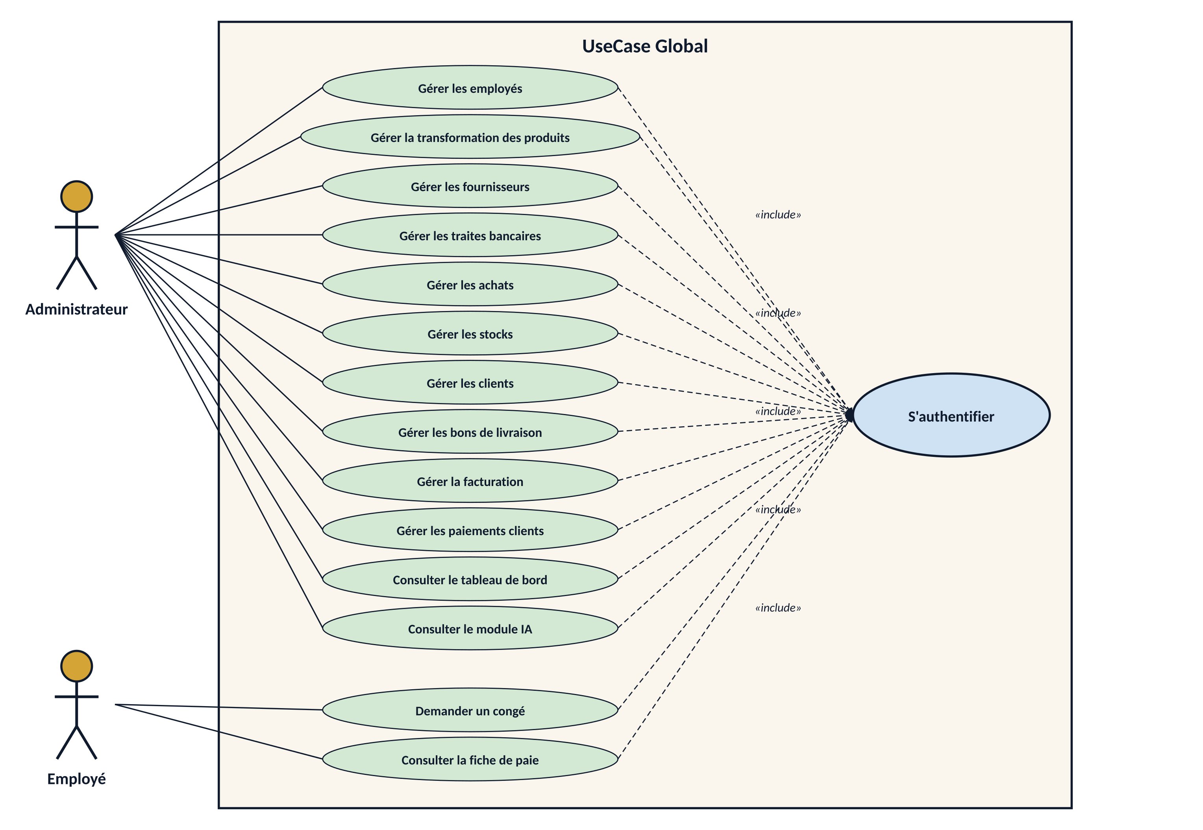
07 | DIAGRAMME DE CAS D'UTILISATION GLOBAL
Acteurs, fonctionnalités et flux d'authentification
LECTURE DU DIAGRAMME
2 acteurs
Administrateur (rôle complet) et Employé (libre-service)
14 cas d'usage
12 cas Admin + 2 cas Employé
Authentification
Cas inclus («include») par tous les autres
Couverture
Achats, ventes, stock, RH, IA, dashboard
9 / 10

Slide 10

08 | CONCLUSION
Un projet à forte valeur ajoutée
100%
7-30 j
12K+ DT
Opérations digitalisées
Anticipation des prix
Marge récupérée
Achats, ventes, stock, RH centralisés
Prédictions multi-horizons par l'IA
Gain annuel estimé grâce à l'IA
PERSPECTIVES
Application mobile · Module CRM avancé · Prédictions multi-produits · Tableau de bord BI temps réel · Intégration paiement en ligne
MERCI POUR VOTRE ATTENTION — QUESTIONS ?

